Slide 1
Monosakarida
KELOMPOK 5 THP (B)
1. Mellisa marzalena 2114051044
2. Zalfa Husniyyah 2114051046
3. Gustin Adelia 2114051048
4. Novall Chairil 2114051050
5. Yosnita anggriani 2114051052

Slide 2
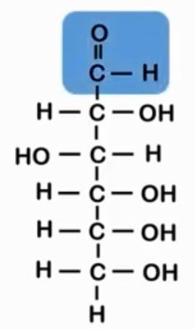
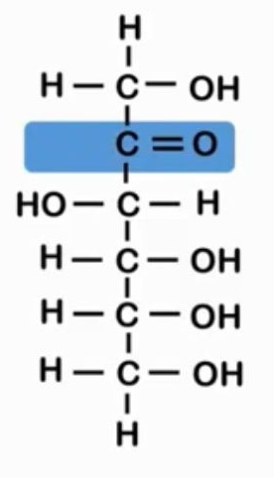
Monosakarida
Monosakarida tersusun atas satu gugus aldehid atau satu gugus keton yang pada rantai nya terikat dua atau lebih gugus hidroksil
Glukosa
Fruktosa
Cara Penamaan Monosakarida
aldehid : aldo + ada berapa atom C ( 3 - triosa, 4 - tetrosa, 5 - pentosa, 6 - heksosa, dst )
keton : keto + ada berapa atom C ( 3 - triosa, 4- tetrosa, 5 - pentosa, 6 - heksosa, dst )
Aldoheksosa
Ketoheksosa

Slide 3
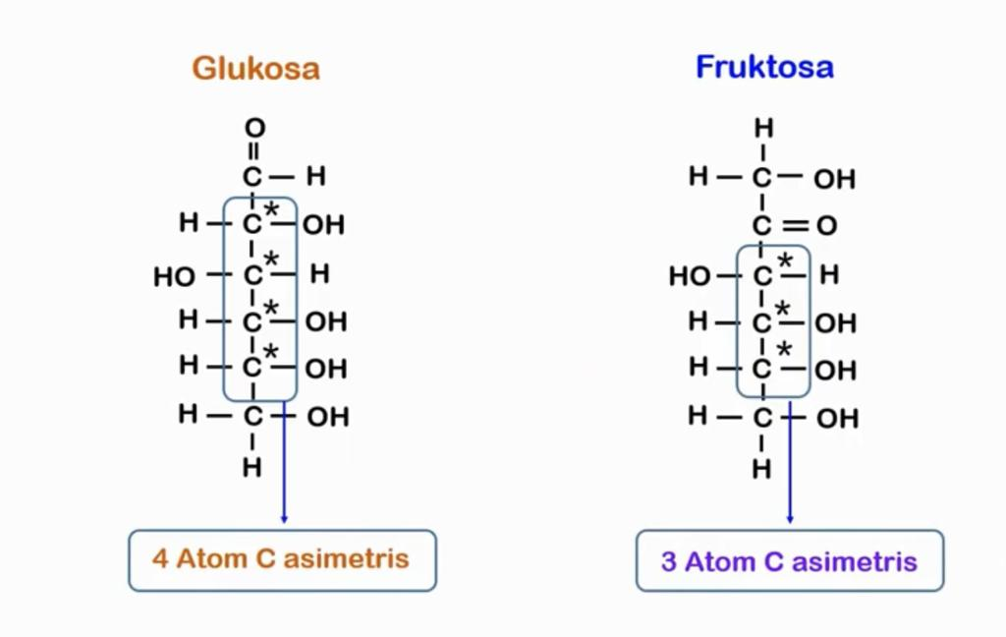
Pusat Asimetrik Monosakarida
Monosakarida memiliki atom karbon yang mengikat 4 gugus berbeda pada 4 tangannya yg diberi nama atom asimetrik atau atom kiral. Atom karbon yang ditandai bintang pada kedua konformasi ini mengikat 2 gugus yg berbeda yaitu aldehid, metanol, hidrogen, dan hidroksil. Perbedaan kedua molekul ini terletak pada posisi OH yang disebelah kanan dan sebelah kiri. Keduanya disebut isomer geometri.

Slide 4
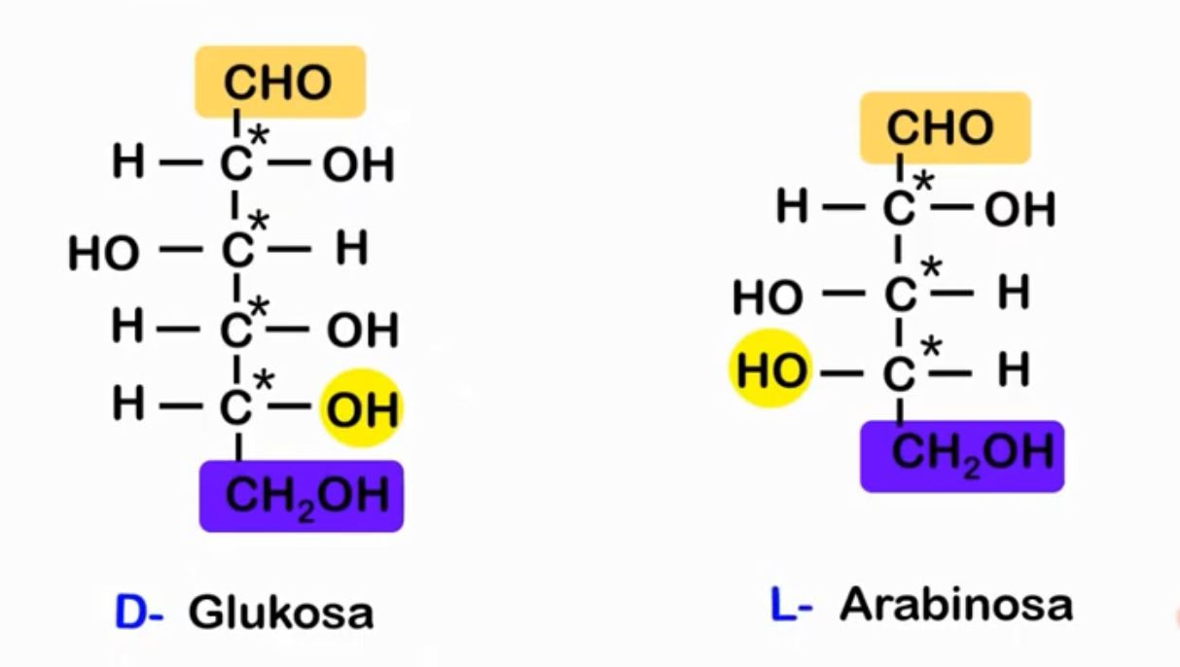
Notasi L & Notasi D
L = Levo = Kiri
Digunakan ketika posisi gugus hidroksil (OH) terjauh dari gugus keton atau aldehid terletak di sebelah kiri
D = Dextro = Kanan
Digunakan ketika posisi gugus hidroksil (OH) terjauh dari gugus keton atau aldehid terletak di sebelah kanan

Slide 5
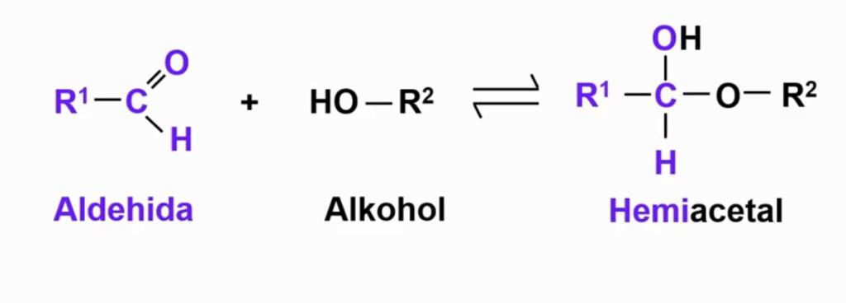
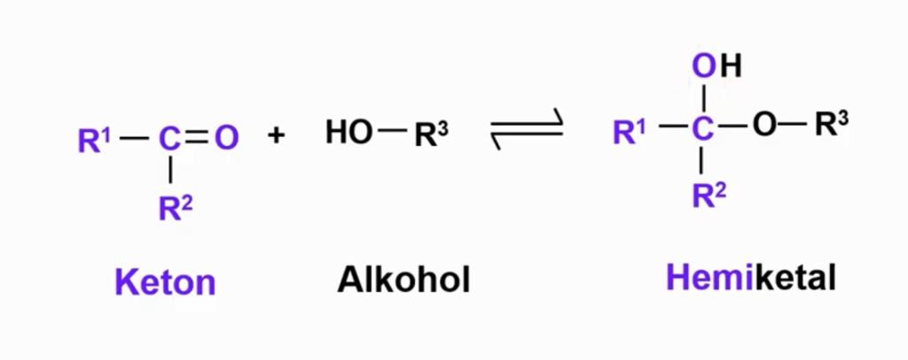
Siklisasi Monosakarida
Ketika monosakarida memiliki atom C > 5 maka akan membentuk struktur siklik karena interaksi dari gugus karbonil yang membentuk ikatan kovalen dengan oksigen dari karboksil.
Pembentukan Hemiacetal
Pembentukan Hemiketal

Slide 6
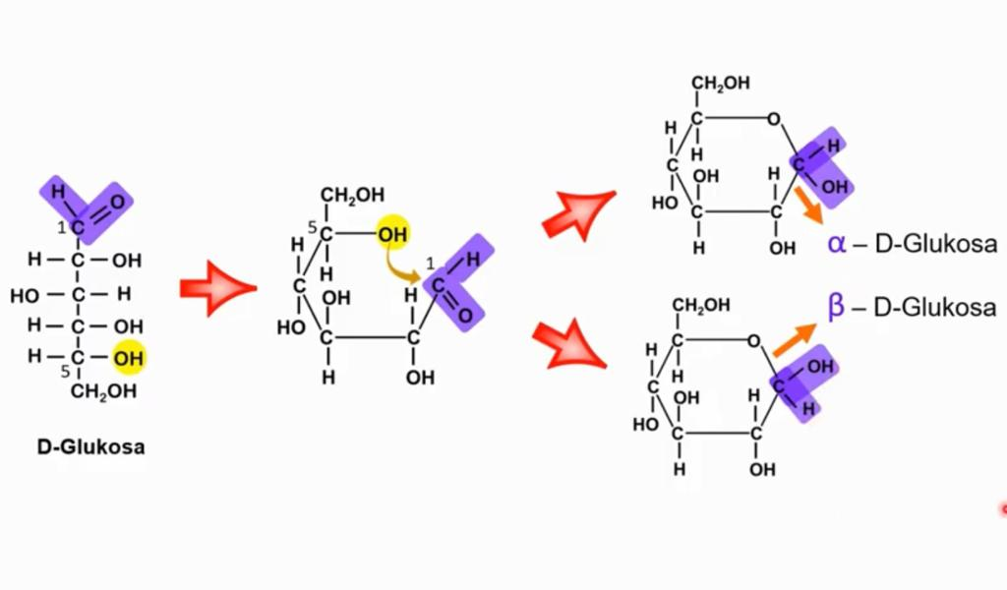
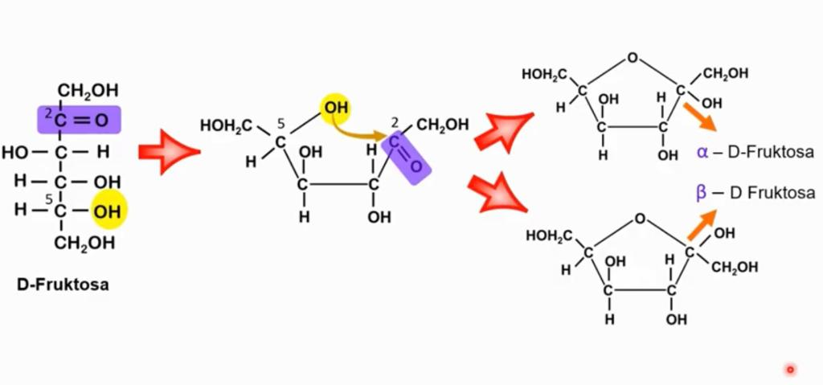
Prinsip Siklisasi Glukosa dan Fruktosa
- Jika OH di bawah struktur cincin maka (α)
- Jika OH di atas struktur cincin maka (β)
Dari struktur siklik tersebut gula dapat di kelompok kan menjadi cincin piran dan furan

